Slide 1
BELLEKLER

Slide 2
BELLEKLER
Genel olarak bellekler, elektronik bilgi depolama üniteleridir.
Bilgisayarlarda kullanılan bellekler, işlemcinin istediği bilgi ve komutları maksimum hızda işlemciye ulaştıran ve üzerindeki bilgileri geçici olarak tutan depolama birimleridir.
İşlemciler her türlü bilgiyi ve komutu bellek üzerinden alır.
Bilgisayarın açılışından kapanışına kadar sağlıklı bir şekilde çalışmak zorunda olan en önemli bilgisayar bileşenlerinden biri bellektir.

Slide 3
Belleğin Görevi
Teknik olarak bellek, herhangi bir şekilde elektriksel verinin depolanması işlemidir
Fakat günümüzde hızlı ve geçici depolama anlamında kullanılmaktadır.
Eğer bilgisayarınızın işlemcisi devamlı olarak sabit diskinize erişmek zorunda kalsaydı çalışma performansı ciddi bir şekilde düşerdi.
Veriler bilgisayarınızın belleğinde tutulduğu zaman işlemciniz bu verilere kat kat daha hızlı erişebilir.

Slide 4
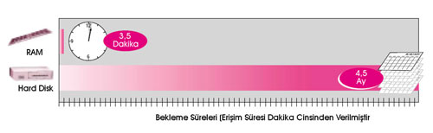
RAM ve sabit diske erişim zamanları karşılaştırması

Slide 5
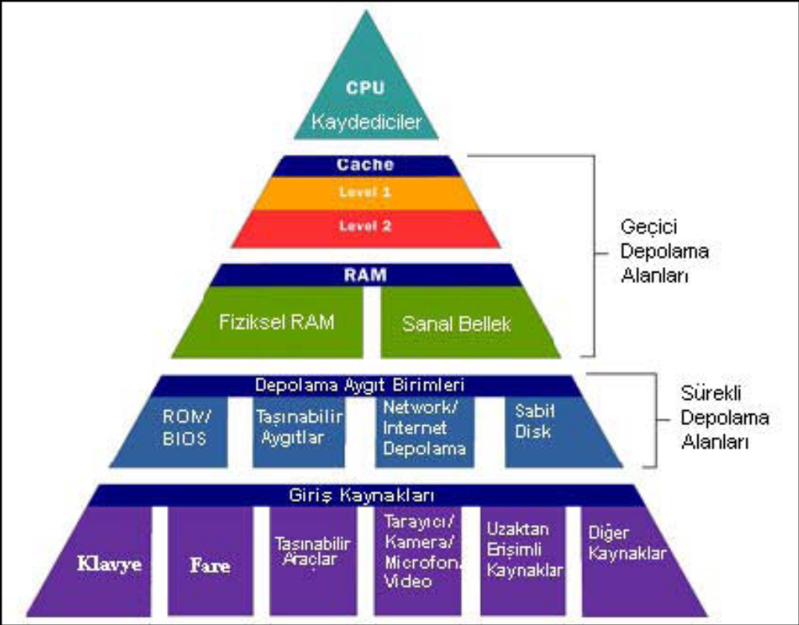
İşlemcinin belleğe erişme yolları

Slide 6
Belleğin Görevi
Bu aşamada akıllarda daha rahat kalması için bilgisayarı bir ofise benzetebiliriz.
İşlemci ofiste çalışan insan; sabit disk dosyalarınızı sakladığınız dolaplar bellek ise sizin masanız olacaktır.
Kullanmak istediğiniz dosyalara hızlı erişmek, her seferinde gidip dolaptan çıkarmamak için onları masa üstünde tutmak en akıllıcasıdır.
Bellek yani masa ofislerde olmazsa olmaz parçalardandır.

Slide 7

Belleğin Görevi

Slide 8
Belleğin Kullanımı
Bilgisayarınızı açtınız.
Bilgisayar açılış verilerini ROM'dan (Read Only Memory - Sadece Okunabilir Bellek) okur ve (POST- Power On Self Test) bütün aygıtların doğru çalıştığından emin olmak için açılış testlerini yapmaya başlar.
Bu testin bir parçası olarak bellek denetleyicisi, bütün bellek adreslerini hızlı bir okuma/yazma işlemiyle test eder.
Bilgisayar basit giriş/çıkış sistemini (BIOS Basic Input/Output System) ROM'dan yükler.
BIOS bilgisayar hakkında depolama aygıtları, açılış sırası, güvenlik, tak ve çalıştır özelliği gibi en temel bilgileri sisteme sunar.

Slide 9
Belleğin Kullanımı
Bilgisayar işletim sistemini sabit diskten belleğe yükler tabiki sadece sistem için hayati olan kısımlar, bellekte sistem kapanana kadar kalır. Bu işlemcinin, işletim sistemine direk ve hızlı erişimini sağlar.
Siz herhangi bir uygulama başlattığınızda bu öncelikle belleğe yüklenir. Bellek kullanımını düzenlemek açısından sadece gerekli parçalar, bir uygulama açıldıktan sonra kullanılmak için açılan herhangi bir dosyada belleğe yüklenir.
İşiniz bitip dosyayı kaydedip kapattığınız zaman dosya, uygun olan depolama birimine (sabit disk) yazılır ve uygulama bellekten silinir.

Slide 10
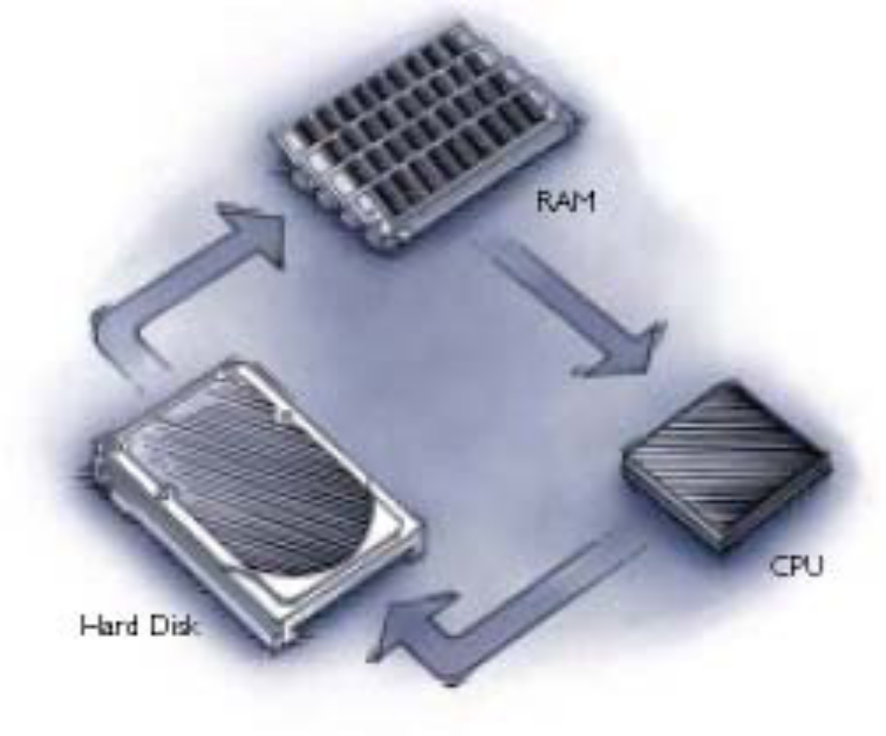
Verilerin İşleniş Yönü

Slide 11
RAM (Random Access Memory-Rastgele Erişimli Bellekler)
RAM; işletim sisteminin, çalışan uygulama programlarının veya kullanılan verinin işlemci tarafından hızlı bir biçimde erişebildiği yerdir.
RAM, bilgisayarlardaki CD-ROM, disket sürücü veya sabit disk gibi depolama birimlerinden daha hızlıdır.
Bilgisayar, çalıştığı sürece RAM faaliyetini devam ettirir; bilgisayar kapandığı zaman ise RAM'de o an depolanmış olan veriler silinir.
RAM'e 'Random Access' yani 'rastgele erişimli denir. Veriler, sistem tarafından belleklere sık ve belirli bir düzen dahilinde gönderilmez ya da alınmazlar.
Verilerin RAM'de saklanması daha önce de belirtildiği gibi sistem çalışır durumda kaldığı sürece mümkündür.

Slide 12
RAM
RAM’ler birbirinden tamamen bağımsız hücrelerden oluşur.
Bu hücrelerin her birinin kendine ait sayısal bir adresi vardır.
Her hücrenin çift yönlü bir çıkışı vardır.
Bu çıkış veri yolunda (Data Bus) mikroişlemciye bağlıdır.
Bu adresleme yöntemiyle RAM’deki herhangi bir bellek hücresine istenildiği anda diğerlerinden tamamen bağımsız olarak erişilebilir.
İşte rastgele erişimli bellek adı da buradan gelmektedir.
RAM’de istenen kayda ya da hücreye anında erişilebilir.
Bellek sığası (kapasitesi) byte cinsinden belleğin kapasitesini verir.

Slide 13
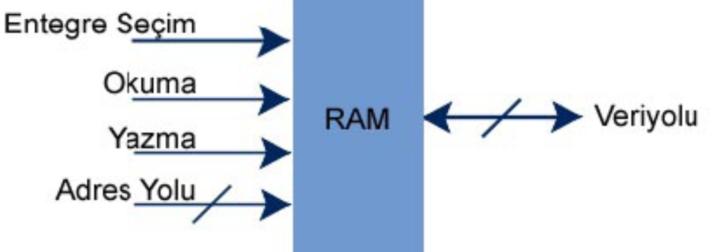
RAM'lerin Yapısı

Slide 14
RAM'lerin Yapısı
RAM'in kapasitesine göre veri yolu ve adres yolunu oluşturan bacak sayıları belirlenir.
Veri yolundaki iki yönlü ok RAM'e verilerin aktarılabileceğini, aynı zamanda da RAM'den verilerin okunabileceğini göstermektedir.
Buna karşılık adres yolu tek yönlüdür ve istenen adres RAM'e iletilir.
RAM genellikle ana kart üzerindeki SIMM (Single Inline Memory Modules) veya
DIMM (Dual Inline Memory Modules) adı verilen yuvalara takılır.

Slide 15
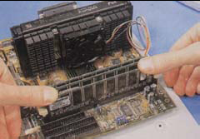
Belleğin ana karta monte edilmesi

Slide 16
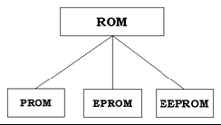
Sadece Okunabilir Bellekler
ROM
PROM
EPROM
EEPROM
FLASH ROM

Slide 17
ROM
İki bellek türünden birisi olan ROM, RAM'in aksine üzerindeki bilgiler kalıcıdır.
Standart ROM üzerindeki bilgiler hiçbir yol ile değiştirilemez veya silinemez.
ROM birimine bilgi kalıcı olarak yerleştirilmiştir ve içerik kesinlikle değiştirilemez.
Bilgisayarınızı kapatsanız bile üzerindeki bilgiler gitmeyecektir.
BIOS gibi bilgisayarınız için önemli bilgilerin tutulduğu bir yapıda, özel yöntemlerle silinebilen ROM çeşidi kullanılır.

Slide 18
ROM
PROM’un özellikleri temelde ROM’la aynıdır. Bir kez programlanır ve bir daha programı değiştirilemez ya da silinemez.
EPROM programlayıcı aygıt yardımı ile bir EPROM defalarca programlanabilir, silinebilir. EPROM programlayıcı, EPROM’un üzerindeki kodlanmış programı mor ötesi ışınlar göndererek siler.
EPROM'a benzer olarak EEPROM'da silinebilir ve yazılabilir. Silme işi elektriksel olarak yapılır.

Slide 19
Flash ROM
Bu tip hafızalar, bir çeşit EEPROM olmakla birlikte hücreler arasındaki bağlantılar iç teller ile sağlanmaktadır.
Aralarındaki en önemli fark ise EEPROM’a bilgilerin byte byte yazılması Flashlara ise bilgilerin sabit bloklar hâlinde yazılmasıdır.
Bu sabit bloklar hâlinde yazılma özelliğinden dolayı Flash Memory’i EEPROM’a göre daha hızlı çalışmaktadır.
EEPROM’larda olduğu gibi Flash Memory’nin de bir yaşam süresi vardır.
Bu 100.000’den 300.000 kez yazmaya kadar değişebilir.

Slide 20
Yarı İletken Özeliklerine Göre RAM Bellek Çeşitleri
SRAM
DRAM

Slide 21
SRAM (Static Random Access Memory-Statik Rastgele Erişimli Bellek)
SRAM, DRAM’den daha hızlı ve daha güvenilir olan, ama onun kadar yaygın olmayan bir hafıza çeşididir.
SRAM’lere statik denmesinin sebebi, DRAM’lerin ihtiyaç duyduğu tazeleme operasyonuna ihtiyaç duymamalarıdır;
Çünkü elektronik yükü DRAM’daki gibi orijinal konumunda tutan bir depolama hücresi esasına dayanmayıp, akımın belli bir yönde sürekli taşınması prensibine göre çalışırlar.

Slide 22
SRAM
SRAM’ler-genellikle-sadece ön hafıza (cache) olarak kullanılır. Bunun altında iki temel sebep yatar:
  SRAM’ler DRAM’lerden daha hızlıdır.
  SRAM’lerin üretim maliyetlerinin DRAM’lerinkine oranla çok daha yüksek olması.

Slide 23
DRAM
Bu tür hafızalar veriyi tutabilmek için sabit elektrik akımına ihtiyaç duyarlar.
Bu yüzden depolama hücrelerinin her saniyede yüzlerce kez ya da her birkaç milisaniyede bir tazelenmesi yani elektronik yüklerle yeniden yüklenmesi gerekir.
Tazelenmek zorundadır; çünkü hafıza hücreleri elektrik yüklerini depolayan minik kondansatör içerecek şekilde dizayn edilmiştir.
Bu kondansatörler, kendilerine yeniden enerji verilmediği taktirde yüklerini kısa sürede kaybedecek olan çok minik enerji kaynakları olarak görev yaparlar.
DRAM’in doğasındaki dinamiklik buradan gelmektedir.

Slide 24
DRAM
DRAM’lerin bellek tasarımcılarına çekici gelmesinin, özellikle de bellek büyük olduğu zaman, çeşitli nedenleri vardır. En önemli üç nedeni şöyle sıralayabiliriz:
  1. Yüksek Yoğunluk: Tek bir yonga içine daha çok bellek hücresi (transistör ve kondansatör) yerleştirilebilir ve bir bellek modülünü uygulamaya koymak için gerekli olan bellek yongalarının sayısı azdır. Bu yüzden caziptir.
  2. Düşük Güç Tüketimi: Dinamik RAM’in bit başına güç tüketimi, static RAM’le karşılaştırıldığında oldukça düşüktür.
  3. Ekonomi: Dinamik RAM, static RAM’den daha ucuzdur.

Slide 25
RAM Yuvaları
SIMM’ler
  Single In-Line Memory Module tanımının kısaltmasıdır.
  SIMM’ler ile bellek yongaları modüler devre plakaları üzerine yerleştirilerek anakart üzerindeki bellek yuvalarına takılıp çıkartılabiliyordu.
DIMM’ler
  Dual In-line Memory Module yada kısaca DIMM, SIMM’e oldukça benzemektedir.
  Tıpkı SIMM’ler gibi birçok DIMM bellek yuvalarına dikey olarak yerleştirilir.
  İki bellek türü arasındaki temel fark:
    SIMM’de PCB’nin iki yüzündeki pinlerin elektrik temasını birlikte alması ve DIMM’de PCB’nin iki yüzündeki pinlerin elektrik temasını ayrı ayrı almasıdır.

Slide 26


DRAM Çeşitleri
FPM DRAM (Fast Page Mode DRAM-Hızlı Sayfa Modu DRAM)
  Artık kullanılmamaktadır. SIMM yuvaya takılır.
EDO DRAM (Extended Data Out–Genişletilmiş Veri Çıkışı)
  72 pinlidir, SIMM yuvaya takılır
  Artık kullanılmamaktadır

Slide 27
DRAM Çeşitleri
SDRAM (Senkronize DRAM)
  SDRAM 1996 yılının sonlarına doğru sistemlerde görülmeye başlandı.
  Daha önceki teknolojilerden farklı olarak kendisini işlemcinin zamanı ile senkronize edecek şekilde tasarlanmıştır. Bu da bellek kontrolcüsünün istenilen verinin ne zaman hazır olacağını kesin olarak bilmesini sağlıyordu.
  Böylece işlemcinin bellek erişimleri sırasında daha az beklemesi sağlandı.
  SDRAM modülleri kullanılacakları sisteme göre farklı hızlarda üretilmektedirler. Böylece sistemin saat hızı ile en iyi biçimde senkronize olmaktadırlar.
  Örnek olarak PC66 SDRAM 66MHz'de çalışır, PC100 SDRAM 100MHz'de çalışır, PC133 SDRAM 133MHz'de çalışır. 100 ve 133 sistem veri yolu hızını gösterir.
  DIMM yuvaya takılır ve 168 pinlidir.

Slide 28

DRAM Çeşitleri
SD RAM
SDRAM modüllerinin alt kenarında iki yan kenarında bir çentik bulunur
SDRAM Çeşitleri ve bant genişlikleri
PC66 SDRAM | PC100 SDRAM | PC133 SDRAM
528 MB/s | 800 MB/s | 1,1 MB/s

Slide 29
DRAM Çeşitleri
DDR RAM
  DDR SDRAM bellekler, SDRAM belleğin sun,duğu bant genişliğinin iki katını sunar. Adından da anlaşılacağı üzere yine senkronize yani sistem veri yolu hızı ile aynı hızda çalışmaktadır.
  Bant genişliğini iki katına çıkaran özellik ise saat vuruşlarının yükselen ve alçalan noktalarından bilgi okuyabilme yeteneğinin olmasıdır. SDRAM'da ise bilgi alma yönü saat vuruşlarının yükselen noktalarındandır.
  Buradan yola çıkarak teorik olarak 133 MHz hıza sahip olan DDR bellek 266 MHz hıza sahip olan SD bellek ile aynı performansı verecektir.

Slide 30

DRAM Çeşitleri
SDRAM ve DDR DRAM arasındaki zaman farkı
SDRAM'e benzer olarak DDR SDRAM'de yapısı için DIMM modüllerini kullanır. 184 Pinlidir.
DDR RAM'in faydalarını şöyle sıralayabiliriz:
  DDR belleğin yüksek veri transferi oranı sayesinde performans artışı, DDR RAM'in sunduğu veri bant genişliği SDRAM'den daha fazladır. 100 MHz’de çalışan SDRAM 800 MB/sn bellek bant genişliği sunarken, yine 100 MHz’de çalışan DDR RAM’in her saat vuruşunun hem yükselen hem de alçalan tarafında veri okuyabilmesi sonucunda sunduğu bellek bant genişliği ise 1600 MB/sn’dir.
  Grafik ağırlıklı dosyalar kullanılırken daha iyi performans sağlar.
  Dijital ve multimedya ortamlarda daha net grafikler elde edilir.

Slide 31

DRAM Çeşitleri
DDR RAM
DDR RAM modüllerinin alt kenarında bir yan kenarında iki çentik bulunur
PC1600 DDR RAM | PC2100 DDR RAM | PC2700 DDR RAM | PC3200 DDR RAM | 434 MHz DDR RAM
1,6 GB/s | 2,1 GB/s | 2,7 GB/s | 3,2 GB/s | 3,5 GB/s

Slide 32
DDR2 DRAM
DDR2, yeni nesil DDR bellek teknolojisidir. DDR2 bellek daha yüksek hız, daha büyük bant genişliği, düşük güç harcaması ve gelişmiş termal performans sunmaktadır.
DDR bellek yongaları;diğer bellek yongaları gibi, herkesin aşina olduğu siyah reçine görünümlü Small Outline Package (TSOP) yapısında üretiliyordu.
DDR2 bellekler artık TSOP yongaları ile değil, özel bir yapıya sahip , resmi bir sonraki slaytta görülen, FBGA (Fine-pitch Ball Grid Array) yongaları ile üretilmektedir

Slide 33
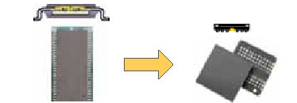
DDR2 DRAM
DDR ve SDRAM'lerde kullanılan bellek yongaları TSOP yonga |  | DDR2'de kullanılan bellek yongaları FBGA yonga

Slide 34
DDR2 DRAM
Özellik | DDR | DDR2 | DDR2 Avantajı
Bellek Yongası Paket Biçimi | TSOP ve BGA | Sadece FBGA | Yüksek hız ve gelişmiş elektriksel/termal performans
On Die Sonlandırma | (Bellek sinyalleri ana kartta sonlandırılır) | Her yongada sonlandırılır | Bellek sinyallerini her yonga içerisinde sonlandırarak, sinyal kalitesi ve bütünlüğünü sağlamakta
Voltaj | 2.5 Volt | 1.8 Volt | Düşük güç harcaması ve az ısı oluşumu
Bellek Yongası Kapasiteleri | 128Mb - 1Gb | 256Mb-4Gb* | 1Gb yonga -> 2GB DIMM (chip stacking işlemi yapılmadan) 4Gb yonga -> 8GB DIMM (chip stacking işlemi yapılmadan)
Hız (MHz) | 200, 266, 333, 400 | 400, 533, 667 | Hız sınırı 400MHz'nin üzerine çıkartılmıştır
Bellek Bant genişliği | 6.4GB/s değerine kadar (dual-channel ile) | 10.6GB/s değerine kadar (dual-channel ile) | Yüksek bellek performansı

Slide 35
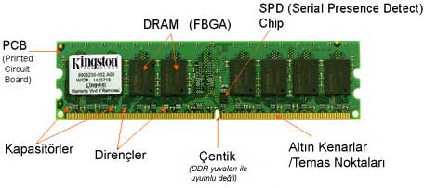
DDR2 DRAM

Slide 36
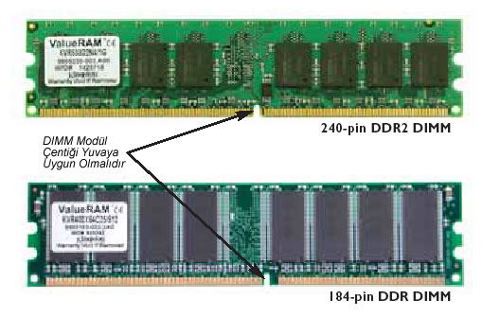
DDR2 ve DDR modüllerin çentik yapısı
DDR2 ve DDR modüllerin çentik yapısı

Slide 37
DDR2 DRAM
Memory Speed | Memory Chip Classification | Module Classification | Module Bandwidth | Dual-Channel DDR2 System Bandwidth
400MHz | DDR2-400 | PC2-3200 | 3.2 GB/s | 6.4 GB/s
533MHz | DDR2-533 | PC2-4200 | 4.2 GB/s | 8.4 GB/s
667MHz | DDR2-667 | PC2-5300 | 5.3 GB/s | 10.6 GB/s
800MHz | DDR2-800 | PC2-6400 | 6.4 GB/s | 12.8 GB/s
900MHz | DDR2-900 | PC2-7200 | 7.2 GB/s | 14.2 GB/s

Slide 38
DDR2 DRAM
Bellek Hızı | Bellek Entegre Sınıflandırması | Modül Sınıflandırması | Modül Bant genişliği | Çift-Kanal DDR2 bant genişliği
1000MHz | DDR2-1000 | PC2-8000 | 8.0 GB/s | 16.0 GB/s
1066MHz | DDR2-1066 | PC2-8500 | 8.5 GB/s | 17.0 GB/s
1150MHz | DDR2-1150 | PC2-9200 | 9.2 GB/s | 18.4 GB/s
1200Mhz | DDR2-1200 | PC2-9600 | 9.6 GB/s | 19.2 GB/s

Slide 39
DDR3 DRAM
DDR3 RAM hızlanan sistem veriyolu ihtiyaçlarını karşılamak üzere üretilmiştir.
Daha fazla bant genişlği sunmaktadır.
DDR2’ye göre daha düşük voltajla çalışmakta ve daha iyi bir termal performansa sahiptir.

Slide 40
DDR3 DRAM
Standard name | Memory clock | Cycle time | I/O Bus clock | Data transfers per second | Module name | Peak transfer rate
DDR3-800 | 100 MHz | 10 ns | 400 MHz | 800 Million | PC3-6400 | 6400 MB/s
DDR3-1066 | 133 MHz | 7.5 ns | 533 MHz | 1066 Million | PC3-8500 | 8533 MB/s
DDR3-1333 | 166 MHz | 6 ns | 667 MHz | 1333 Million | PC3-10600 | 10667 MB/s[4]
DDR3-1600 | 200 MHz | 5 ns | 800 MHz | 1600 Million | PC3-12800 | 12800 MB/s
DDR3 RAM Çeşitleri

Slide 41
SO DIMM’ler
Genellikle notebook bilgisayarlarda kullanılan bellek tipine Small Outline DIMM yada kısaca SO DIMM adı verilir.
DIMM ile SO DIMM arasındaki fark adından da anlaşılacağı gibi SO DIMM’in notebook bilgisayarlarda kullanılacağı için standart DIMM’den daha küçük olmasıdır.

Slide 42
RIMM’ler
RIMM, Direct Rambus bellek modülünün ticari markasıdır.
RIMM’ler DIMM’lerwe benzerler ancak pin sayıları ve çentik yapıları farklıdır.
RIMM’ler verileri 16-bitlik paketler halinde aktarırlar.
Hızlı erişim ve aktarım hızı nedeniyle modüller daha fazla ısınır.
Modülün ve yongaların aşırı ısınmasını önlemek için RIMM modüllerinde modülün her iki yüzünü kaplayan “ısı dağıtıcısı” adı verilen alüminyum kılıf kullanılır.

Slide 43
RIMM’ler
Single-Channel PC800 RIMM | 1.6 GB/s
Dual-Channel PC800 RIMM | 3.2 GB/s
Single-Channel PC1066 RIMM | 2.1 GB/s
Dual-Channel PC1066 RIMM | 4.2 GB/s

Slide 44
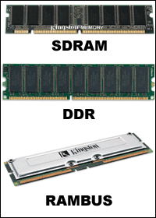
RAM Modülleri

Slide 45
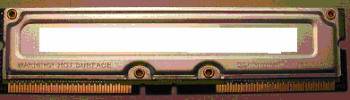
DIRECT RAMBUS DRAM (DRD RAM)
Single-Channel PC800 RIMM | 1.6 GB/s
Dual-Channel PC800 RIMM | 3.2 GB/s
Single-Channel PC1066 RIMM | 2.1 GB/s
Dual-Channel PC1066 RIMM | 4.2 GB/s

Slide 46
CAS & RAS Gecikmesi Nedir
"Gecikme", bellekteki bir adresten bilgi al dediğinizde, bilginin bulunduğu bu adrese ulaşılmasına kadar geçen zamana ve adrese ulaşıldıktan sonra da bilginin toparlanıp alınmasına kadar geçen zamana verilen addır.
Belleklerde iki türlü gecikme vardır. Bunlar RAS ve CAS gecikmeleridir.
İşlemci, ilk olarak belleğin dizesine (row) RAS sinyali göndererek bilginin belleğin dize kısmında olan yerini belirler (adresler). Bu adresleme sırasında geçen boş zamana RAS gecikmesi adı verilir.
Daha sonra birkaç saat devri beklenir. Bu bekleme sırasında geçen boş zamana RAS-to-CAS Gecikmesi denilir.
Ardından istenilen bilgiyi bir bütün haline getirmek için sütun adreslemesi yapılır. Bu sırada geçen boş zamana ise CAS gecikmesi adı verilir.
Sonuçta verilen emir üzerine adreslenen bilgiye ulaşılır

Slide 47
CAS & RAS Gecikmesi
Bu açıklamalardan sonra CAS-2'nin 2 saat devri, CAS-3'ün ise 3 saat devri beklemek anlamına geldiği açıktır.
CAS-2, CAS-3 den %33 daha mı hızlıdır?
  Hayır ! Belki bellek performansına çok hassas olan uygulamalarda bir hızlanma olsa da bu beklenen kadar hızlı değildir. Bellek performansı ise birkaç ana etmene bağlıdır:
    Bellekteki bir dizede bulunan bir bilgiyi, bazen sütuna taşımak gerekebilir. O zaman performans, CAS gecikmesinden daha çok, RAS-to-CAS gecikmesinin süresine bağlıdır.
    Eğer belleğe tek blok halinde, büyük bir bilgi ardı ardına yazılacak ise, CAS sinyali sadece BİR KERE aktif hale getirilir ve daha sonra hiçbir etkisi kalmaz.

Slide 48
CAS & RAS Gecikmesi
Bellekteki bilgilere ulaşmak için gerekli olan adresleme bilgileri genelde işlemcilerin tampon belleklerinde bulundukları için CAS sinyalinin gecikme süresinin 2 veya 3 olması bu tür durumlarda bir fark yaratmaz.
Yani, belleğin CAS-2 olmasının CAS-3 e göre yaratacağı performans farkını, bellek performansından çok etkilenen programları çalıştırdığınızda görebilirsiniz.
CAS-2 Bellekler CAS-3 belleklere göre her zaman daha hızlı çalışırlar. Örneğin kaliteli bir CAS-2 bellek ile oldukça yüksek hızlara çıkabilmek mümkündür.
Overclock yapacak kullanıcılar için de bu konu oldukça önemlidir.

Slide 49
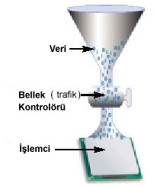
Çift-Kanal Bellek
Yandaki resimde tek-kanallı bellek, tıpkı bir huni gibi veriler tek bir ağız aracılığıyla işlemciye aktarabilmektedir. Bir defada 64 bit veri aktarılmaktadır.

Slide 50
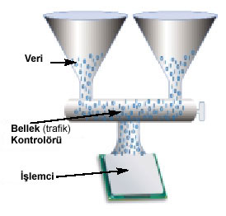
Çift-Kanal Bellek
Çift kanal bellek, işlemciye veri aktarımı sırasında iki adet huni (dolayısıyla iki adet ağız) kullanır, bu sayede tek bir huninin aktardığı verinin iki katını aktarır. İki huni yada kanal ile bir defada 128 bit veri aktarılır. Bu süreç veriler işlemci tarafından alınarak “boşaltıldığı” zaman yine aynı biçimde devam eder. İşlemciye aktarılan verilerde fazla yüklenme olmaması yada işlemciden gelen bildirimlerin düzenli olarak gerçekleşmesi için resimde valf olarak gösterilen bir “trafik” kontrol mekanizması vardır. Bilgisayarlarda, işlemci ve bellek arasındaki veri akışını kontrol eden bu özel yongaya “Bellek Kontrolörü / Memory Controller” adı verilir.

Slide 51
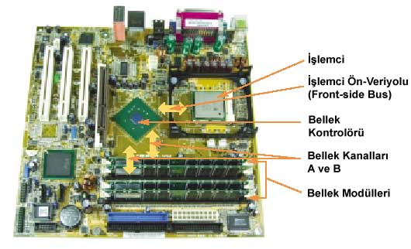
Çift-kanal bellek

Slide 52
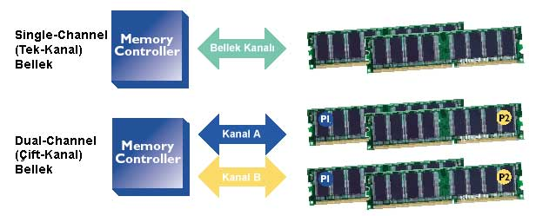
Çift-kanal bellek

Slide 53
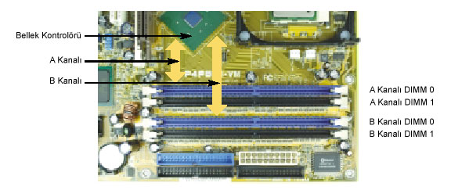
Çift-kanal bellek

Slide 54
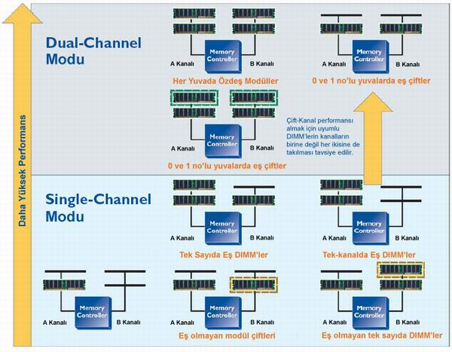

Slide 55
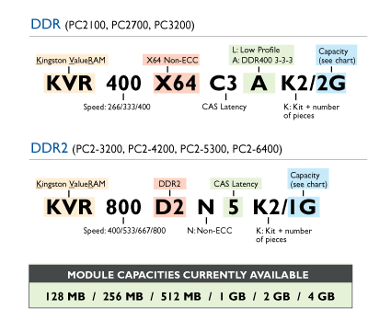
Bellek Modülleri Üzerindeki Yazıların Anlamları
Kingston firmasının ürettiği masaüstü bellekleri üzerindeki işaretler

Slide 56
Kingston firmasının ürettiği masaüstü belleklerine örnekler
KVR400X64C3A/512 | 512MB 400MHz DDR Non-ECC CL3
KVR400X64C3A/256 | 256MB 400MHz DDR Non-ECC CL3
KVR533D2N4/512 | 512MB 533MHz DDR2 Non-ECC CL4
KVR400X64C3A/1G | 1GB 400MHz DDR Non-ECC CL3
KVR333X64C25/256 | 256MB 333MHz DDR Non-ECC CL2.5
KVR333X64C25/512 | 512MB 333MHz DDR Non-ECC CL2.5
KVR533D2N4/1G | 1GB 533MHz DDR2 Non-ECC CL4
KVR533D2N4/256 | 256MB 533MHz DDR2 Non-ECC CL4
KVR266X64C25/256 | 256MB 266MHz DDR CL2.5
KVR133X64C3/256 | 256MB 133MHz SDRAM CL3

Slide 57
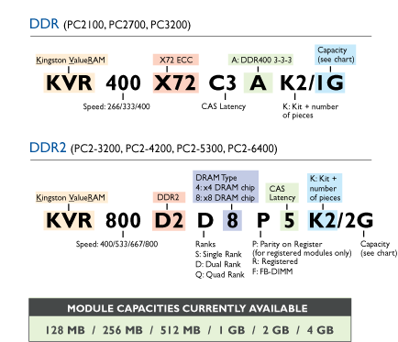
Bellek Modülleri Üzerindeki Yazıların Anlamları

Slide 58
Kingston firmasının ürettiği sunucu belleklerine örnekler
KVR400D8R3A/1G | 1GB 400MHz DDR ECC Reg CL3 (Dual rank)
KVR400D2S4R3/1G | 1GB 400MHz DDR2 ECC Reg CL3 (Single rank)
KVR400D2D8R3/1G | 1GB 400MHz DDR2 ECC Reg CL3 (Dual rank)
KVR333S8R25/512 | 512MB 333MHz DDR ECC Reg CL2.5 (Single rank)
KVR400D8R3A/512 | 512MB 400MHz DDR ECC Reg CL3 (Dual rank)
KVR667D2D8F5/1G | 1GB 667MHz DDR2 ECC Fully Buffered CL5 (Dual rank)
KVR266X72RC25/512 | 512MB 266MHz DDR ECC Reg CL2.5
KVR333D8R25/1G | 1GB 333MHz DDR ECC Reg CL 2.5 (Dual rank)
KVR400D4R3A/2G | 2GB 400MHz DDR ECC Reg CL3 (Dual rank)
KVR400D2S8R3/512 | 512MB 400MHz DDR2 ECC Reg CL3 (Single rank)

